Slide 1
官民連携の必要性
「行政」が解決できる課題であれば、すでに解決されているはず。
今ある課題は、行政だけでは解決できないから顕在化した。
行政の三重苦（財政不足・人材不足・ノウハウ不足）が原因。
「民間」の持っているサービスやプロダクトは社会課題解決に
役立つものが多い。しかも社会課題解決が、ビジネスのシーズやニーズに繋がることもある。
良質で戦略的な官民連携が求められている

Slide 2
GRとは？（定義）
行政だけでは解決できない構造的課題
課題解決に資する民間のサービスやソリューション
良質で戦略的な官民連携が必要
GR：Government Relations
ガバメント・リレーションズ
社会課題解決のための
政治行政との関係構築の手法

Slide 3

社会課題の分類 （例：住まいの課題）
行政／ＮＰＯで
解決できる
（投資を回収できない）難易度が高い
行政の支援で
解決が進みやすい
解決がとても難しい
ex.ゴミ屋敷／限界集落支援
課題として
残り続ける
ex.空き家バンク／移住支援金
普遍性がある
（多くの人が問題と感じている）
普遍性がない
（多くの人が問題と感じていないが
少数の当事者の問題意識は高い）
経済合理性で
解決できる
市場による
解決が進んでいる
個人の努力で
解決が進みやすい
ex.Homes, スーモ
ex.古民家リノベーション
（投資を回収しやすい）難易度が低い

Slide 4
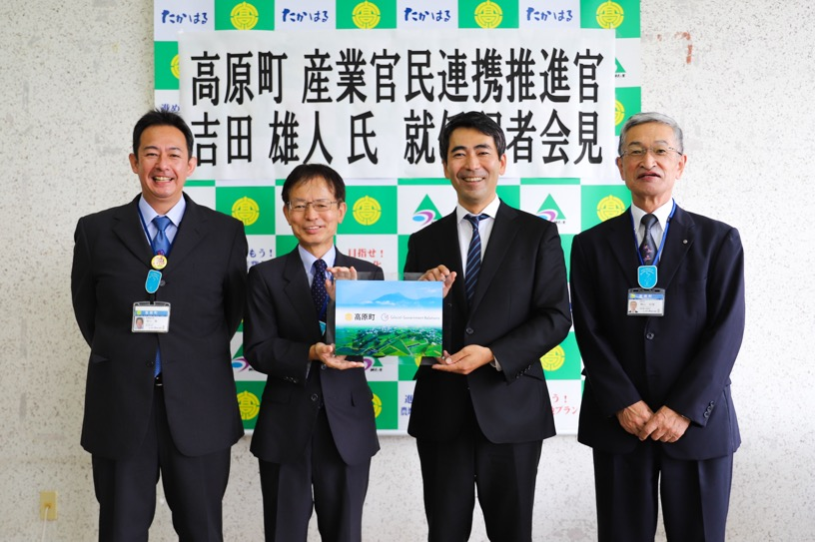
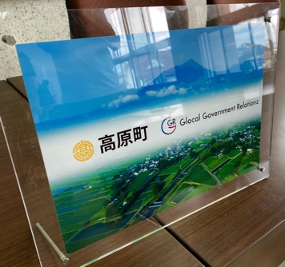
高原町役場 産業官民連携推進官
「地域活性化起業人」の制度を活用し
2021年10月〜2024年9月まで
2024年10月以降も
宮崎県の補助と地方創生交付金を活用し継続中

Slide 5
このセッションのゴール（20分！）
・二地域居住のを進める上で
必要なポイントがわかる！
・地域課題解決のための
官民連携のTIPSが学べる！

